Slide 1


HIGH FIDELITY PROTOTYPE PROGRESS
KELOMPOK 7/DPP D

Slide 2

MEET OUR TEAMS
GLEN FREDERIK F. T 05211840000078
LAURA EVELINE A. 05211840000116
RAHMATIKA JAGAD P 05211840000138
BERLYAN PERMATA S 05211840007005

Slide 3
KEUNGGULAN
Memiliki 3 fitur utama yang dapat menjawab permasalahan perakit PC yaitu fitur chat sebagai tempat berbagi informasi dan menambah relasi antar perakit PC, fitur benchmark untuk mengetahui komponen terbaik dalam rakitan PC dan simulasi sebagai gambaran hasil dari rakitan PC
PERMASALAHAN
Saat merakit PC dibutuhkan informasi lengkap terkait komponen dan barang-barang yang bagus dalam merakit PC biasanya perakit PC mengalami kerugian saat membeli komponen via online karna barang yang dibeli tidak sama dengan aslinya selain itu perakit PC juga memerlukan wadah untuk sharing atau berbagi mengenai rakit PC pada komunitas rakit PC lainnya
RAKIT.KUY
SOLUSI
Rakit.Kuy merupakan sebuah platform yang membantu para perakit PC untuk mendapatkan informasi terkait komponen terbaik, dapat melakukan simulasi merakit PC dan sebagai wadah berbagi informasi dengan sesama komunitas perakit PC

Slide 4
EVALUATION RESULT

Slide 5

HEURISTIC EVALUATION OVERVIEW
TERDAPAT 13 PERMASALAHAN
DENGAN TINGKAT KEPARAHAN 1-2
SEBANYAK 3 PERMASALAHAN
DENGAN TINGKAT KEPARAHAN 3-4
SUMBER PERMASALAHAN TERBESAR:
VISIBILITY OF STATUS
CONSISTENCY & STANDARDS
RECOGNITIO NOT RECALL

Slide 6


REVISI DESAIN : TINGKAT KEPARAHAN 3 DAN 4
Pengguna tidak mengetahui sejauh apa kemajuan pekerjaan yang telah dilakukan dan tidak terdapat indikator maupun tombol yang merepresentasikan perubahan state dari pekerjaan yang dilakukan oleh pengguna.

Slide 7
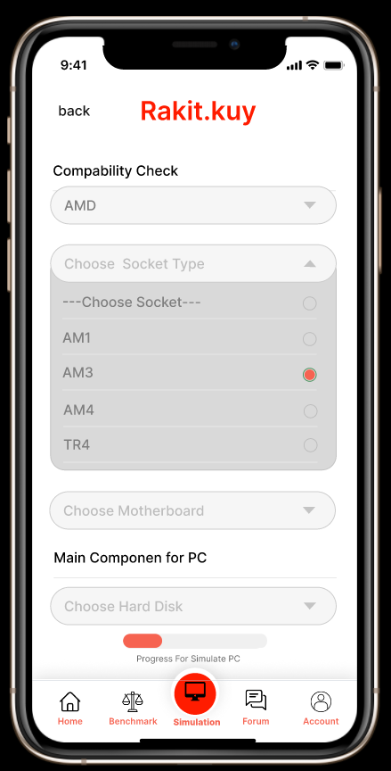
RIVISI DESAIN : TINGKAT KEPARAHAN 3 DAN 4
PERBAIKAN :
Kami menambahkan indikator progress dibawah untuk menunjukkan pekerjaan pengguna sudah sampai dimana

Slide 8

REVISI DESAIN : TINGKAT KEPARAHAN 3 DAN 4
Penggunaan Bahasa Indonesia dan Bahasa Inggris masih tercampur di banyak sekali layar, seperti pada ketidakkonsistenan penggunaan kata ‘Back’ dan ‘Kembali ke Beranda’ atau ‘speed’ dengan ‘suhu’. Padahal, seharusnya unifikasi dari bahasa merupakan sebuah keharusan saat mendesain antarmuka pengguna.

Slide 9
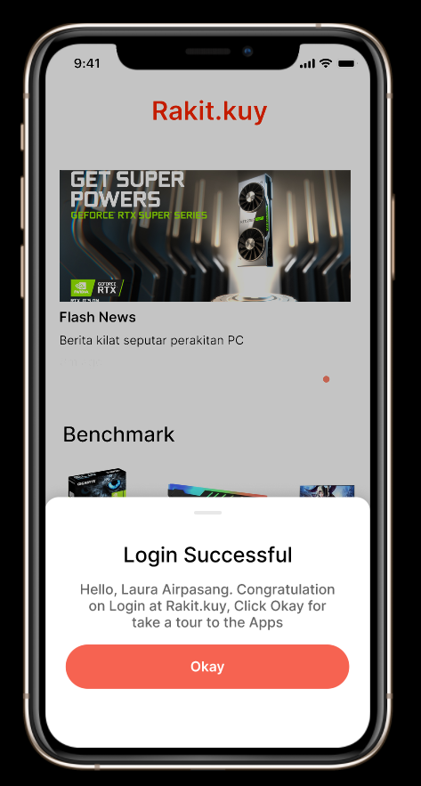
RIVISI DESAIN : TINGKAT KEPARAHAN 3 DAN 4
PERBAIKAN :
Kami melakukan perubahan bahasa menjadi Bahasa Inggris

Slide 10

REVISI DESAIN : TINGKAT KEPARAHAN 3 DAN 4
Berkaitan pekerjaan sedang, membandingkan komponen, secara tidak langsung, dengan adanya beberapa lapis halaman atau layar untuk melakukan satu pekerjaan, maka pengguna dipaksa untuk mengingat informasi apa yang telah didapatkan pada halaman sebelumnya hingga masuk ke halaman selanjutnya. Pengguna mungkin bingung mana yang merupakan Processor D dan mana yang C, jika sesuai dengan prototype yang ditampilkan.

Slide 11
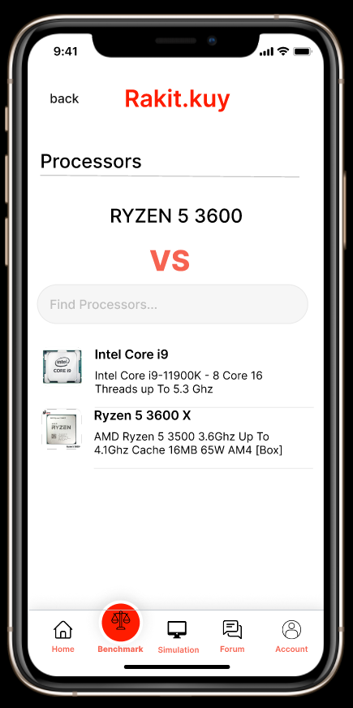
RIVISI DESAIN : TINGKAT KEPARAHAN 3 DAN 4
PERBAIKAN :
Kami menambahkan deskripsi singkat tentang perangkat yang ingin dipilih

Slide 12
REVISI DESAIN : TINGKAT KEPARAHAN 1 DAN 2
Memperbaiki tombol back kembali ke halaman pemilihan komponen (halaman sebelumnya)
Memperbaiki tombol kembali dibuat diawali dengan huruf kecil agar sama dengan tipografi lainnya serta menyesuaikan ukuran icon.
Memperbaiki tulisan Viasualisasi menjadi Visualisasi
Mengganti warna tombol new group dengan warna merah
Mengubah jarak antar komponen agar tampilannya lebih nyaman dilihat.
Melakukan perubahan pada fitur simulasi dibuat tertutup secara otomatis tanpa perlu menekan tombol minimize.
Menambahkan pop up untuk meyakinkan pengguna bahwa dia sudah login
Membenahi navigation bar menjadi lebih simetris

Slide 13
PROTOTYPE IMPLEMENTATION STATUS

Slide 14

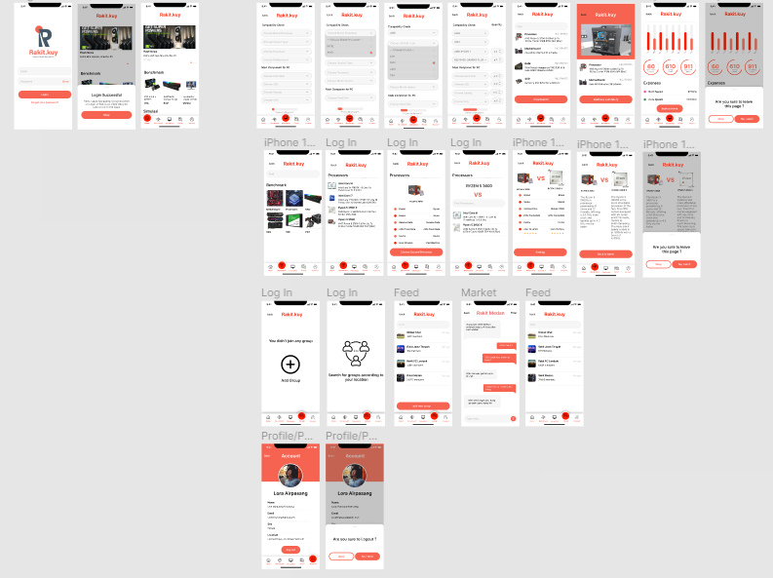
USED TOOLS
FIGMA (DESAIN & MEMBANGUN PROTOTYPE)

Slide 15
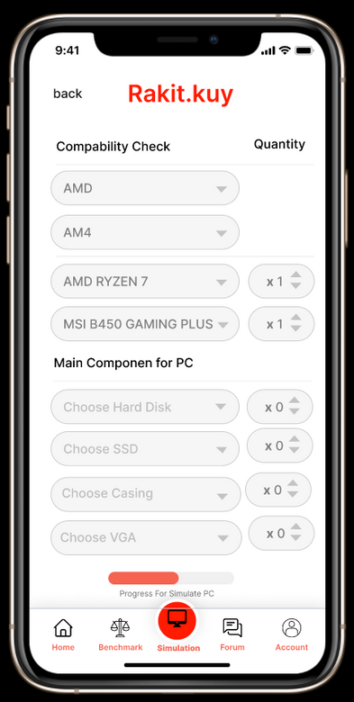
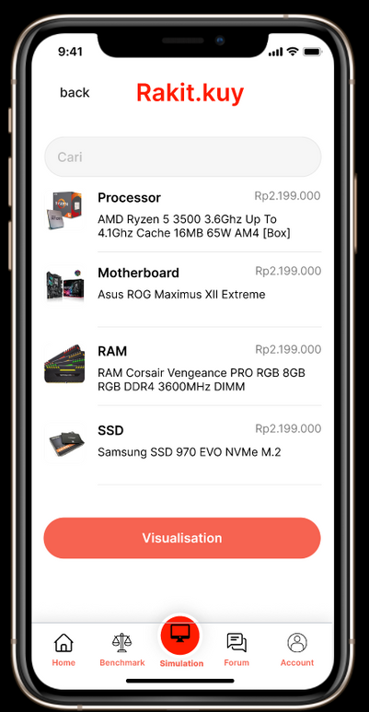
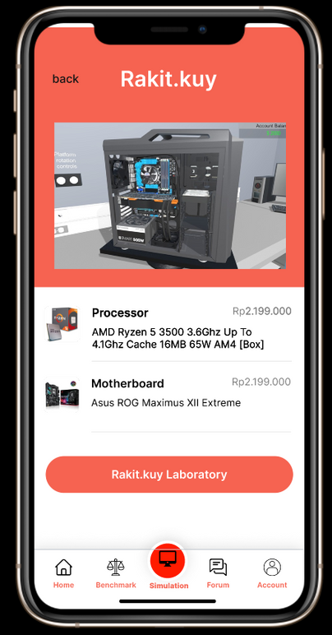
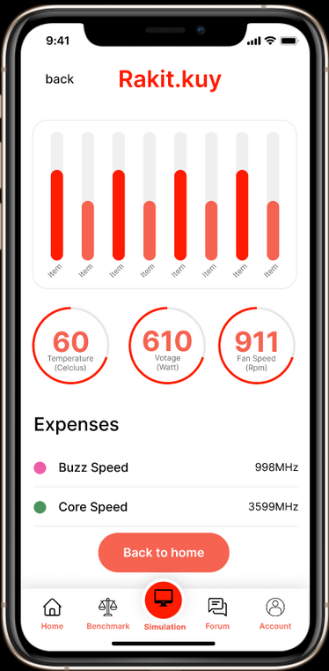
IMPLEMENTED FEATURE
MELAKUKAN SIMULASI PRODUK

Slide 16
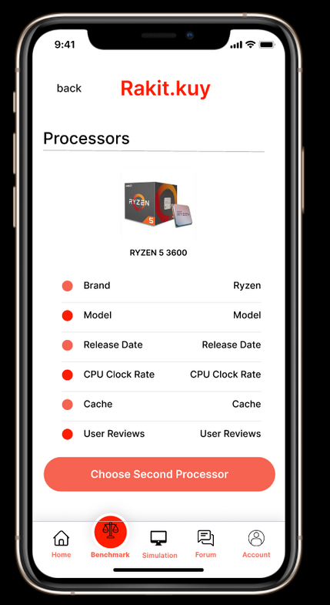
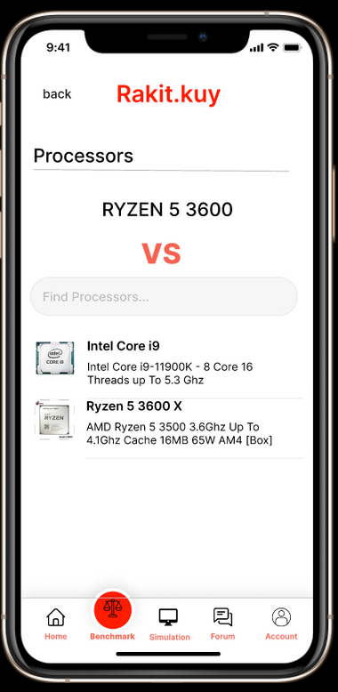
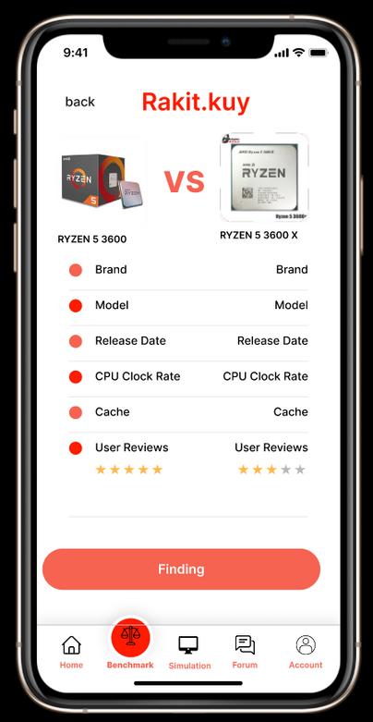
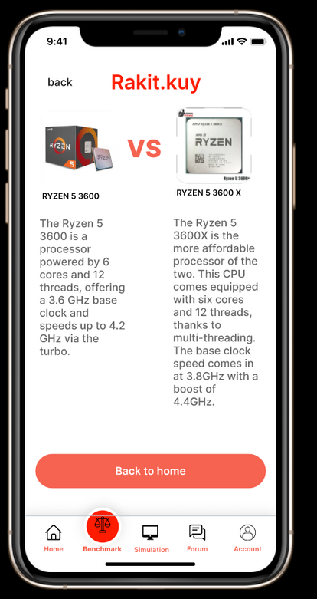

IMPLEMENTED FEATURE
TASK MELAKUKAN BENCHMARK PRODUK

Slide 17
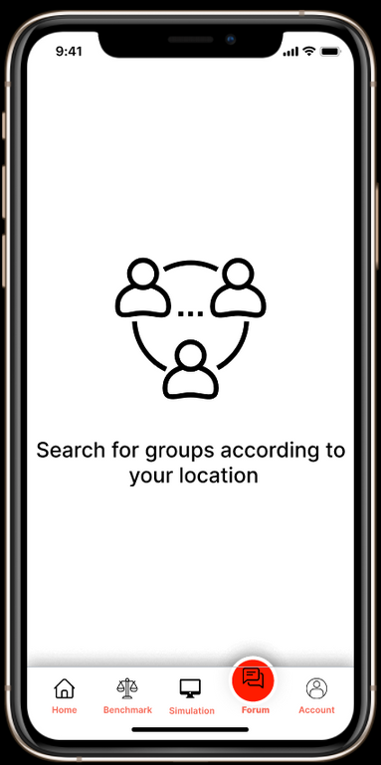
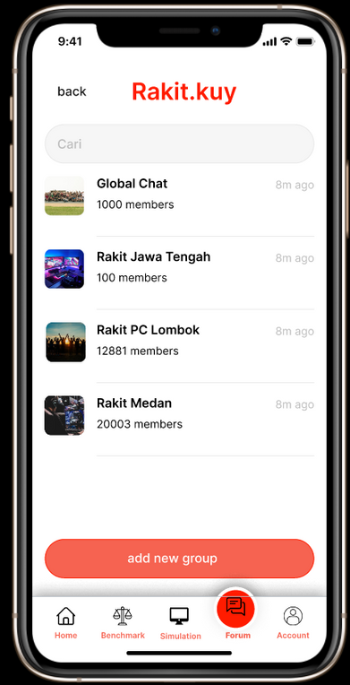
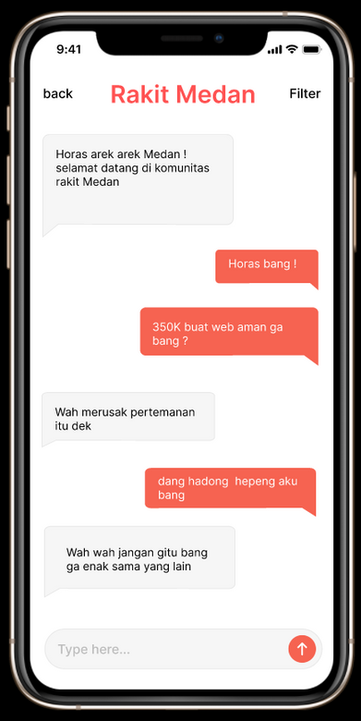
IMPLEMENTED FEATURE
TASK MENCARI FORUM

Slide 18
UNIMPLEMENTED FEATURE
RIWAYAT HALAMAN SIMULASI
RIWAYAT HALAMAN BENCHMARK
DOKUMENTASI USER GUIDE

Slide 19

WIZARD OF OZ
Ketika user melakukan pencarian group
Login dan Sign Up
HARD-CODED FEATURES
Kita melakukan hard coded pada fitur utama rakitkuy Simulasi dengan memberikan tombol rakit.kuy laboratory dimana user dapat melihat peforma dari PC yang dibuat dan pada fitur benchmark dimana user dapat diberikan kesimpulan mengenai peforma kedua PC

Slide 20
PROTOTYPE DEMO

Slide 21
THANKYOU

